Slide 1

«Экзоскелет кисти человека»
Автор: Галушко Иван Дмитриевич,
ученик 7 класса
Руководитель: Губанов Сергей Николаевич, учитель труда

Slide 2
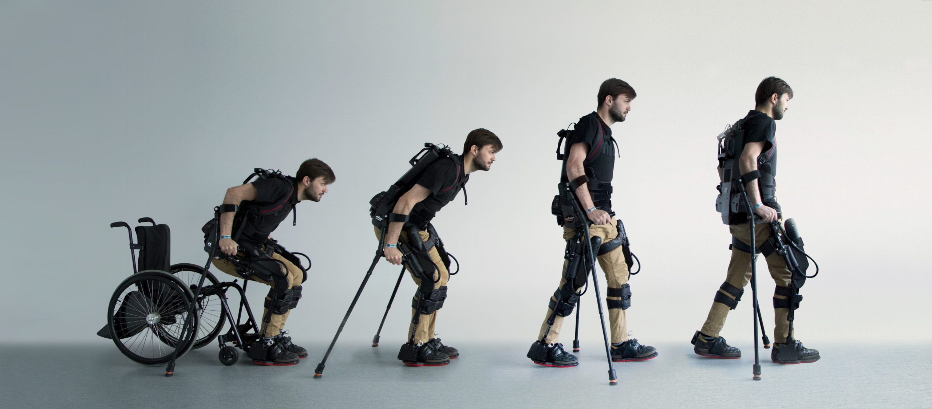
Главное назначение экзоскилета – помощь человеку с ограниченными возможностями и усиление его физической силы.

Slide 3
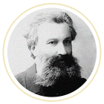
Николай Фердинандович Ягн
Первый механизм, напоминающий экзоскелет, был спроектирован российским изобретателем в 1889 году. Аппарат получил название «эластипед» и представлял собой систему пружин и поршней, которая крепилась к человеку с помощью эластичных ремней

Slide 4
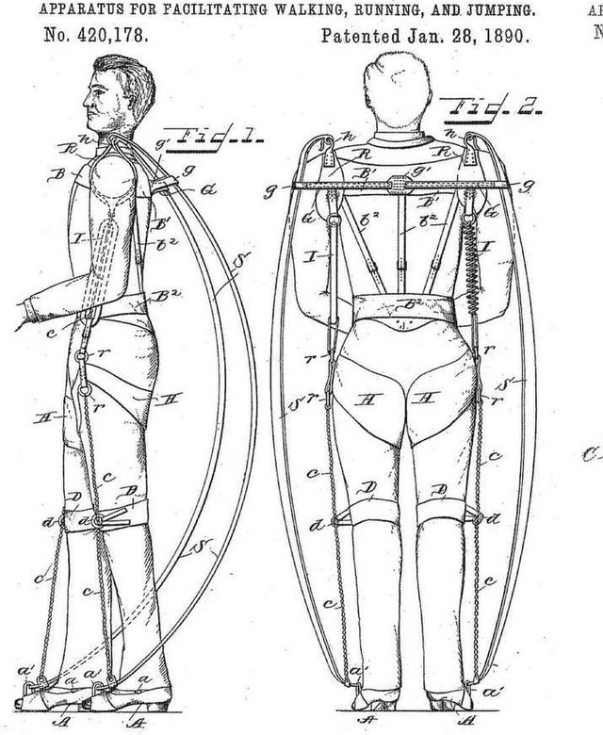
Создание изобретателя – самоучки.
«Эластипед» — устройство для облегчения ходьбы, бега и подъёма по лестнице. Состоял из системы рёбер и пружин, помогавших мышцам ног.

Slide 5
Актуальность
На сегодняшний день развитие робототехники направлено на привлечение обучающихся к современным технологиям конструирования, программирования, изучения нейротехнологий и биологического строения человека. В будущем специалисты в данной сфере будут востребованы не только в медицинской индустрии, но и в промышленности для создания новых интерфейсов человек – машина, управление роботами – манипуляторами на производстве, обучении персонала предприятий.

Slide 6
Проблема
Экзоскелеты в основном решают конкретные проблемы, связанные с физическими ограничениями человеческого организма — нехватка силы при подъеме тяжелых или крупногабаритных грузов, переутомляемость работников, неправильное распределение нагрузки на ОДА, реабилитация пострадавших после травм или предотвращение несчастных случаев.
Гипотеза
нашего исследования заключается в том, чтобы доказать, либо опровергнуть существующий в науке факт о том, что экзоскелеты способствуют сегодня дополнением тех задач, которые еще вчера были недоступны

Slide 7
Цель исследования теоретическим и практическим путем доказать, что применение экзоскелетов — потребность, рожденная временем.

Slide 8
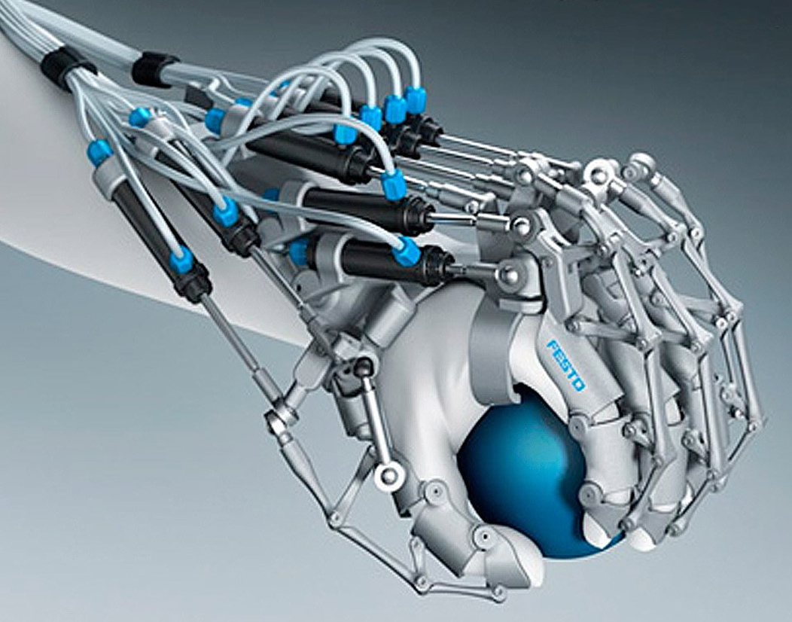
Объектом исследования:
в индивидуальном проекте являются экзоскелет руки человека выполненный с помощью набора LegoMindstorms Ev3,
как средство повышения качества работы человека и усиление его физических данных.
Предмет исследования
возможность выполнения с помощью набора Lego Mindstorms Ev3,
экзоскелета руки человека и его использования,
в тех областях жизни и деятельности человека,
где это становится целесообразным и необходимым.

Slide 9
Задачи:
Собрать и систематизировать материал использования экзоскелетов.
Определить область применения экзоскелета руки человека и выполнить его макет
Найти пример успешного использования экзоскелета в медицине и производстве.
Разработать положение (инструкция, памятка) рекомендации по использованию экзоскелетов в жизни деятельности человека.

Slide 10
Методы
Для того чтобы решить все поставленные задачи были использованы такие методы, как:
теоретический анализ,
классификация,
анализ полученных данных,
обобщение,
анкетирование,
наблюдение,
эксперимент.

Slide 11
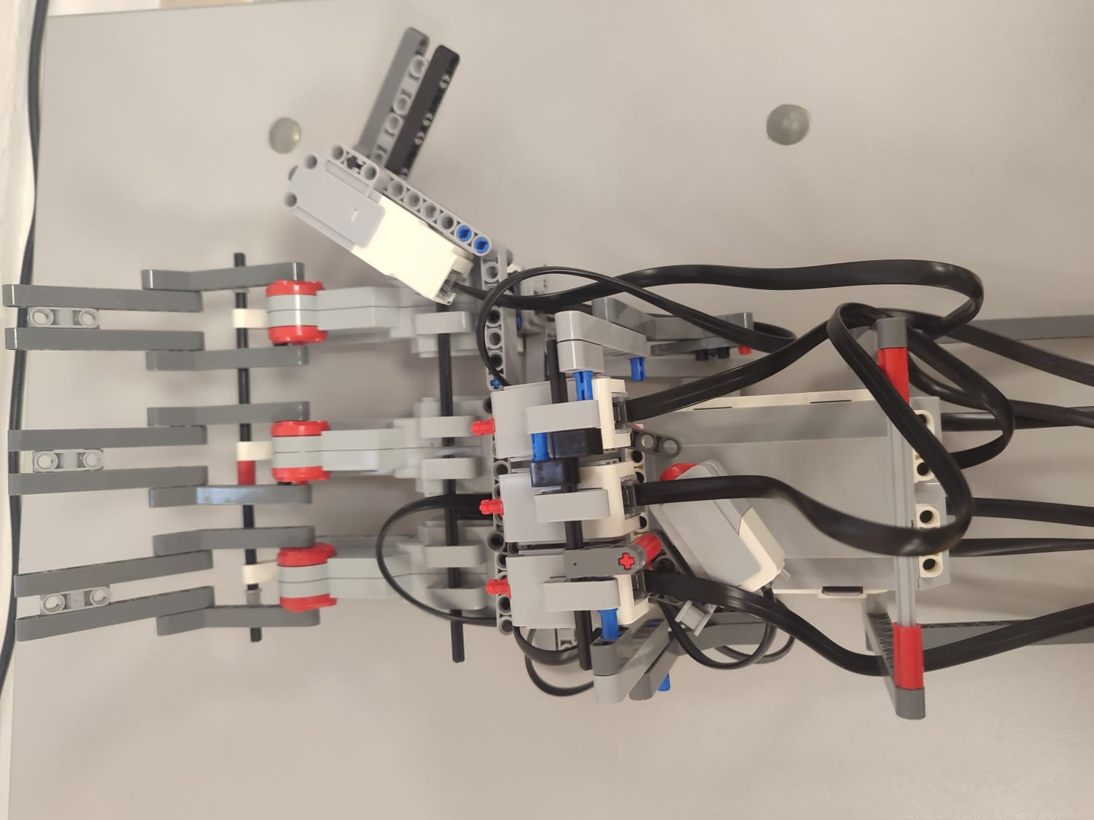
Возможная конструкция кисти человека с помощью набора Lego Mindstorms Ev3,

Slide 12
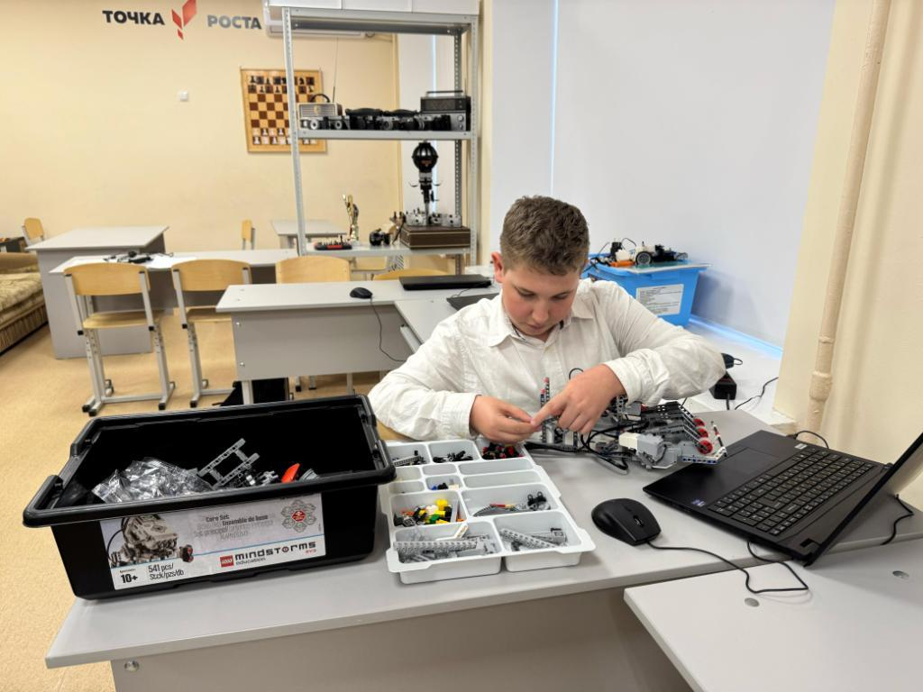
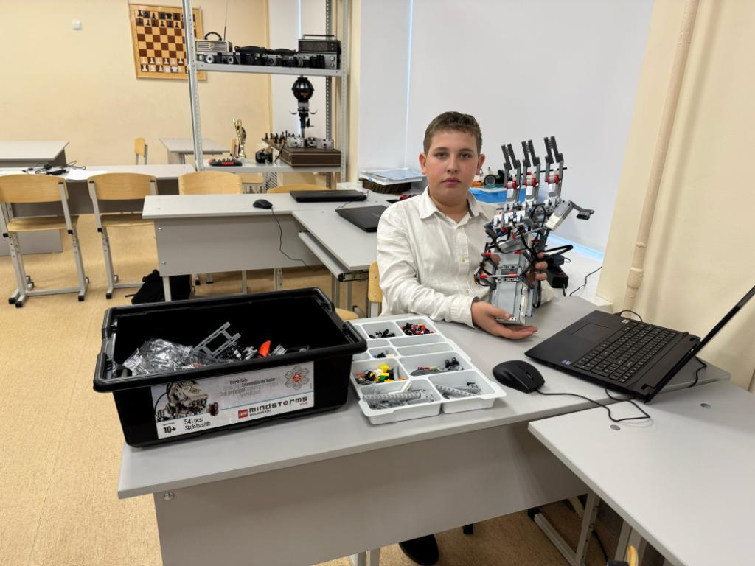
    Процесс изготовления
Сборка изделия с помощью набора Lego Mindstorms Ev3

Slide 13
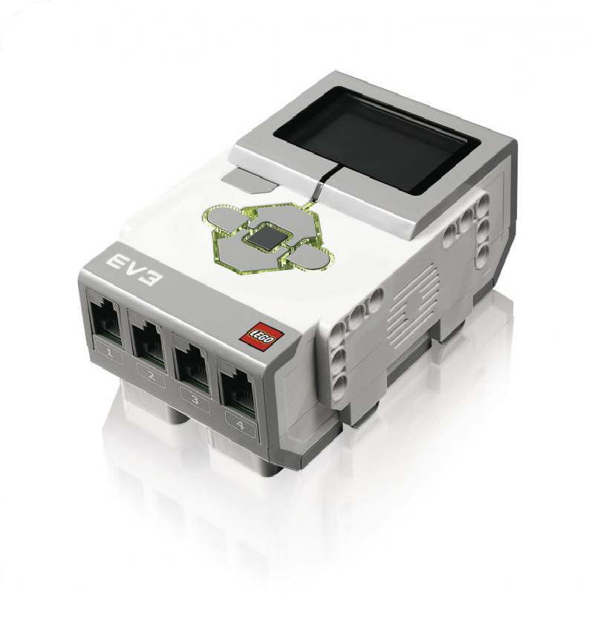
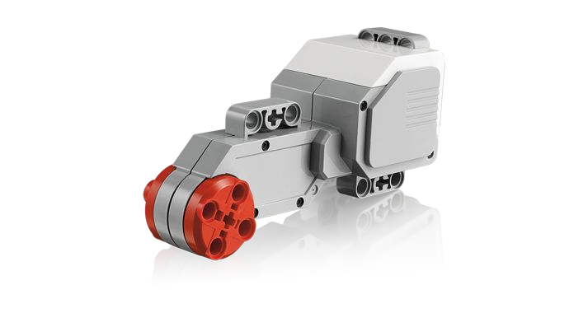

Микрокомпьютер EV3
Большой сервомотор EV3
Необходимы для программирования и
для настройки управления кистью человека
Выполняет роль движения пальцев

Slide 14

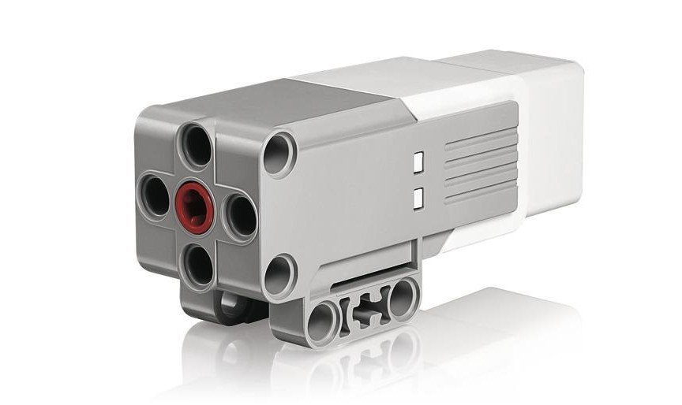
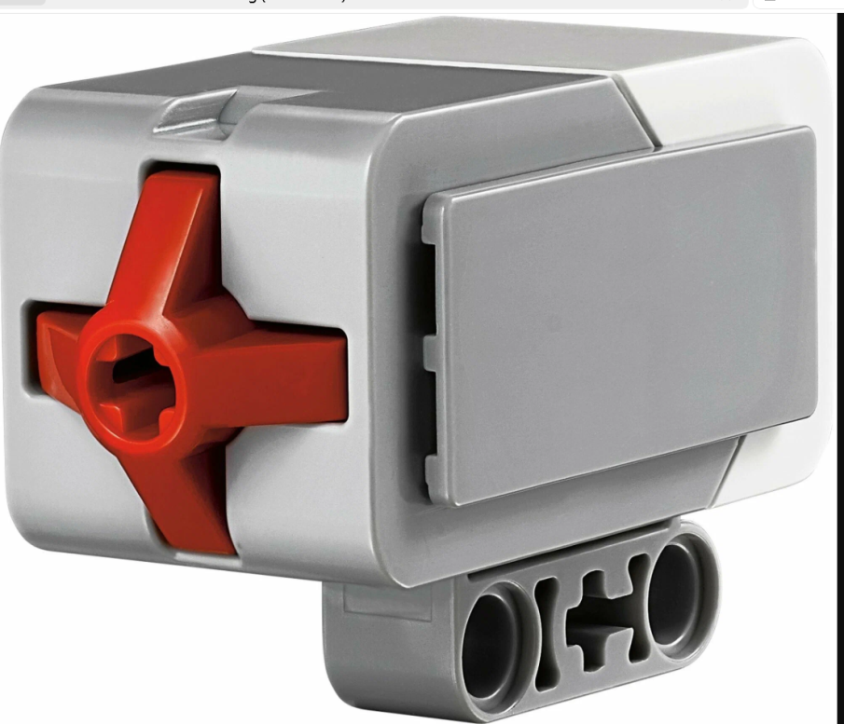
Средний сервомотор EV3
Датчик касания EV3
Выполняет роль движения
большого пальца
Запускает все сервомоторы

Slide 15
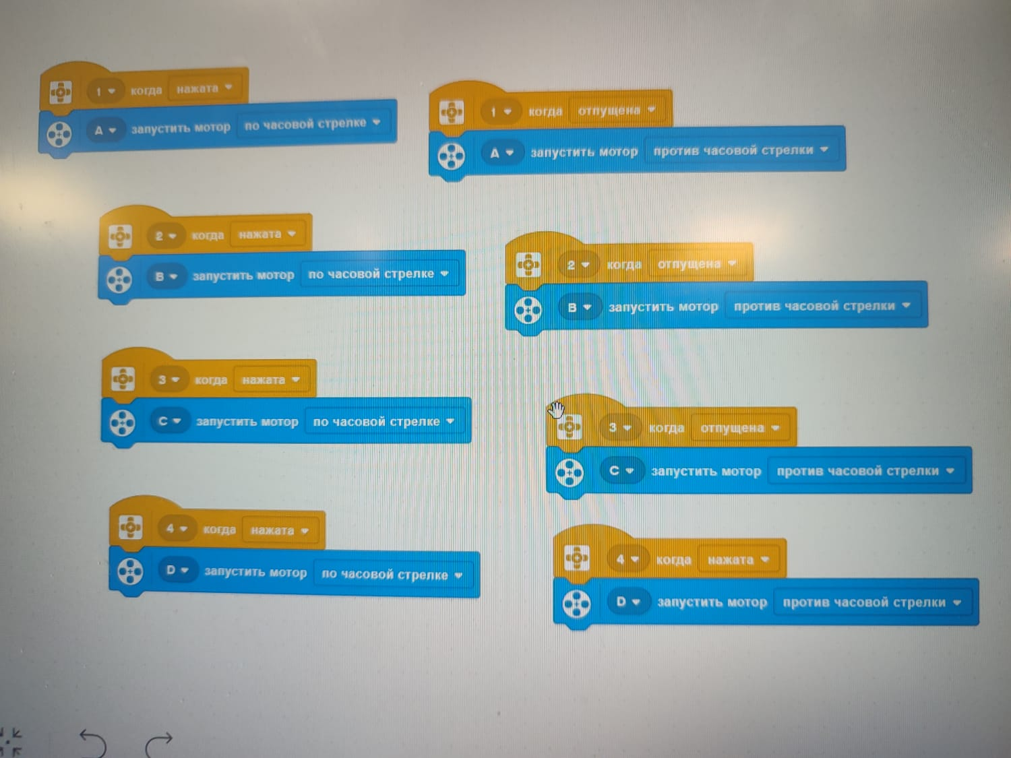
Написание программы
приложение EV3 Classroom версии 1.5.3

Slide 16
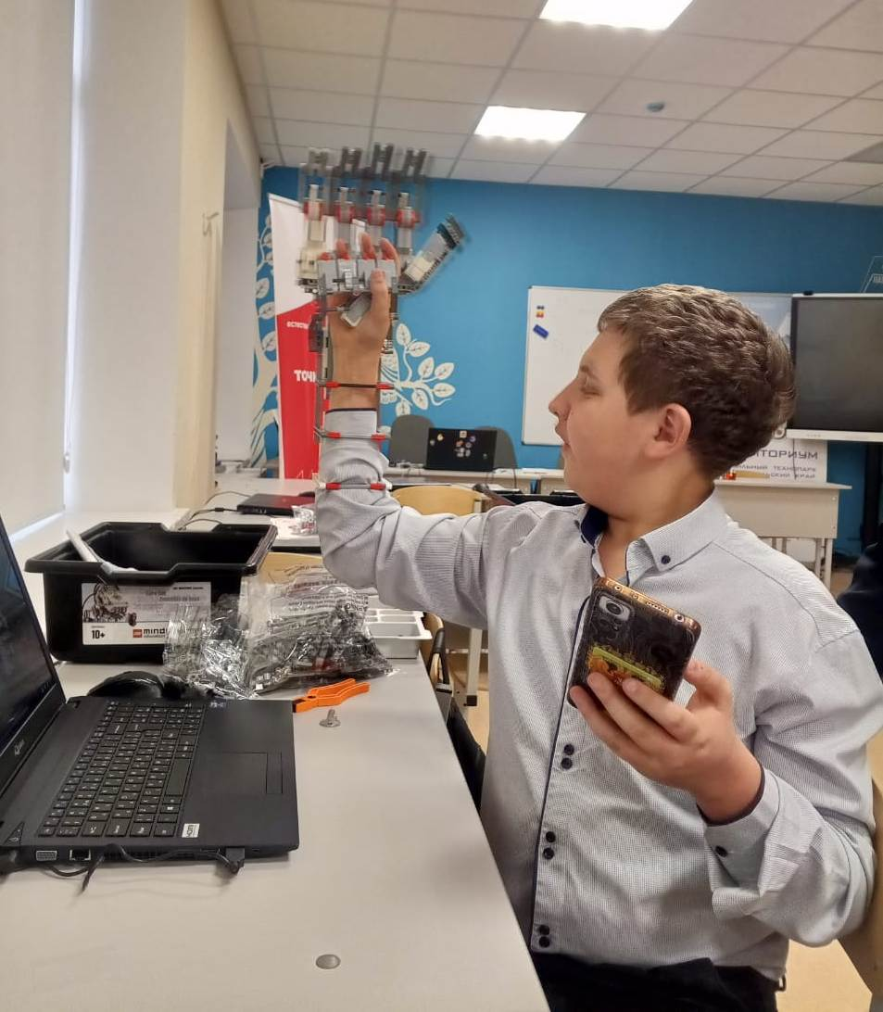
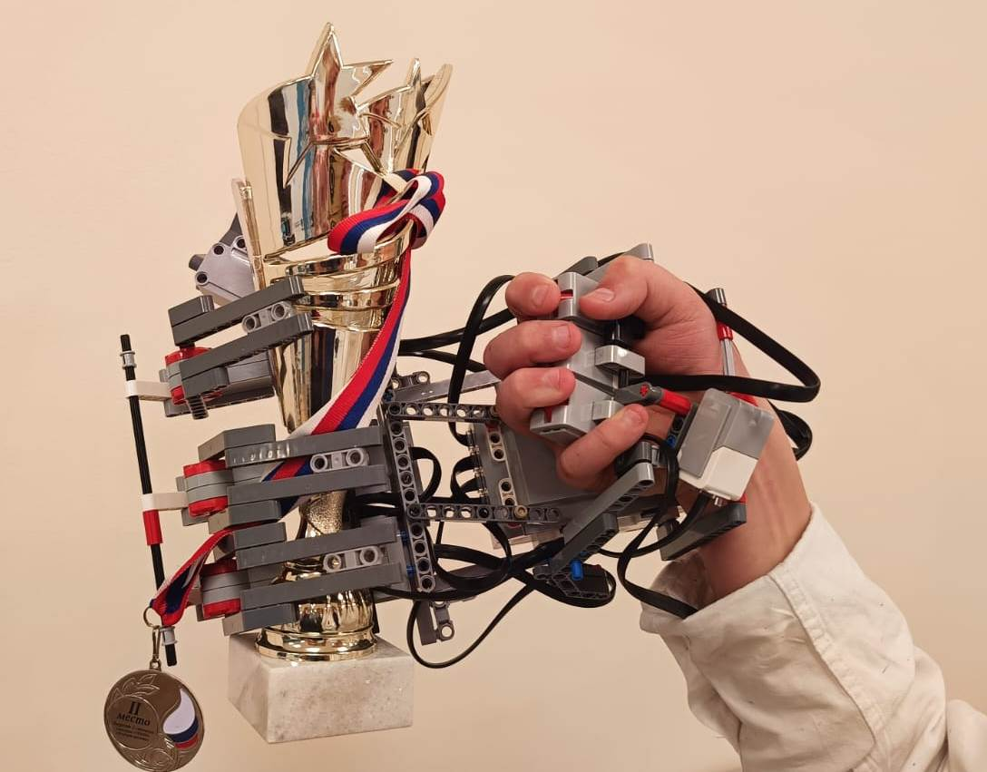
Моделирование и эксперименты

Slide 17
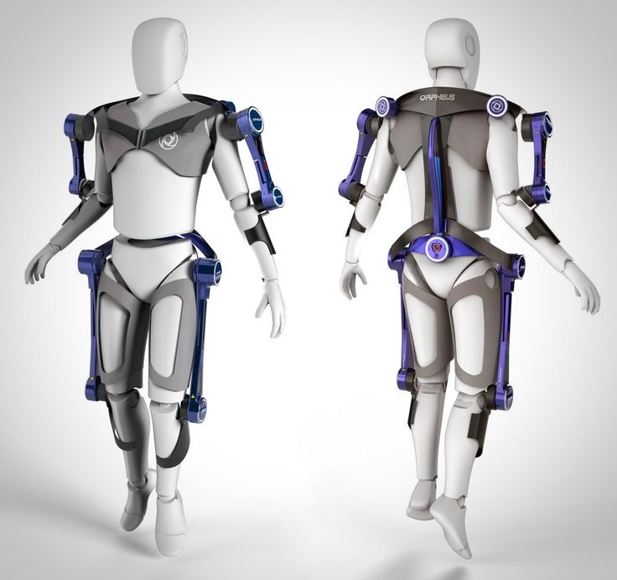
Теоретическая значимость
Экзоскелеты постепенно становятся неотъемлемой
частью нашей жизни, поэтому нужно знать хотя бы
базовую информацию о них.

Slide 18
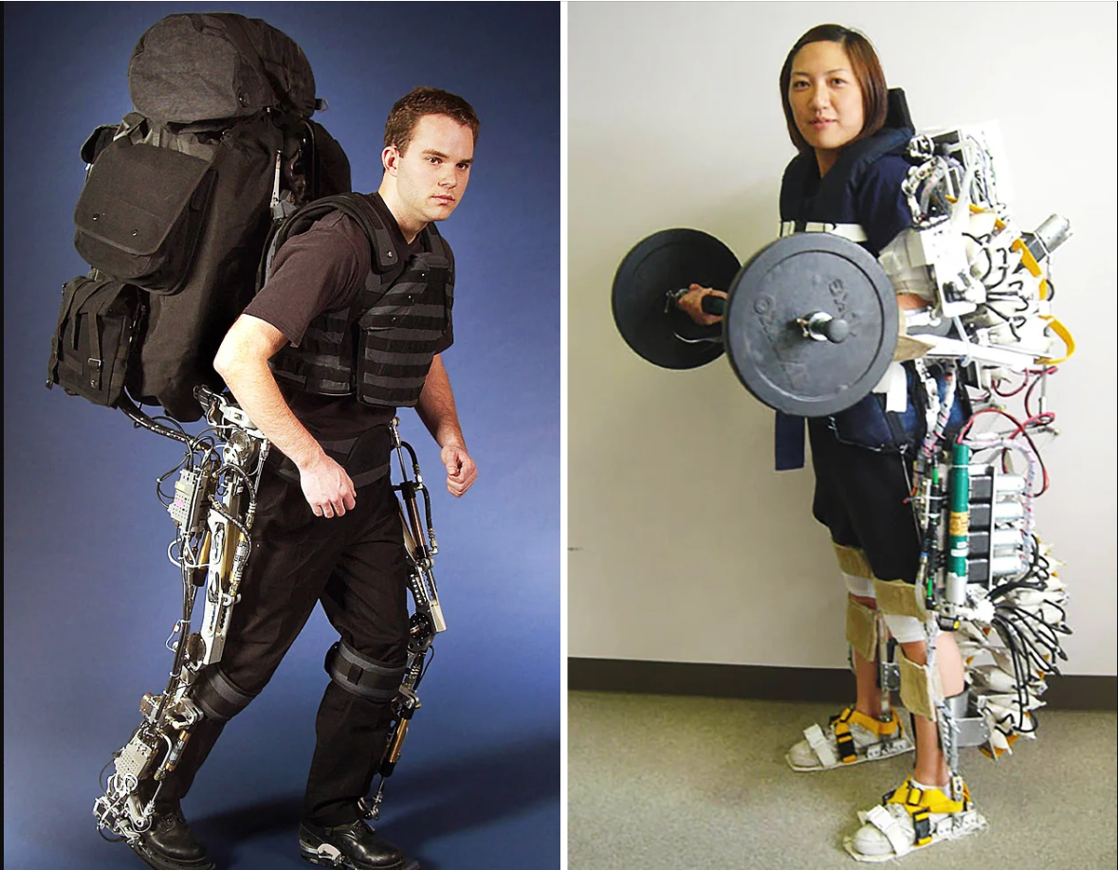
Практическая значимость
Заключается в создании и реализаций макета экзоскелета руки человека на базе набора Lego Mindstorms Ev3 с последующим его улучшением и использования в деятельности человека.

Slide 19
Выводы
Конструирование способствует развитию мышления, ловкости, а также интеллекта, воображения и творческих задатков. Способствует формированию таких качеств, как умение концентрироваться, способность сотрудничать с партнером, и самое главное - чувство уверенности в себе.
Если с раннего детства стремиться к познанию, тогда оно перейдёт в умение учиться конструированию направленно и воспринимать новое с большим интересом.
Занятия конструированием не просто интересны, но и пробуждают желание к дальнейшей работе и саморазвитию.
Прототип нашей руки может стать началом создания протезов для людей. Если позволят наши ресурсы, мы сможем сделать управляемого робота, который будет похож на человека.

Slide 20
Анкетирование «Необходимость экзоскелетов в современном обществе»
Часто ли Вы сталкиваетесь с тяжелой физической работой в повседневной жизни?
Считаете ли Вы, что экзоскелеты могут повысить эффективность в работе?
Считаете ли Вы, что экзоскелеты могут помочь людям с ограниченными физическими возможностями?
Представляете ли Вы использование экзоскелетов в медицинских целях, например, для реабилитации после травмы?
Считаете ли Вы,что использование экзоскелетов могут повлиять на изменение рабочих профессий и требованиям к ним?

Slide 21
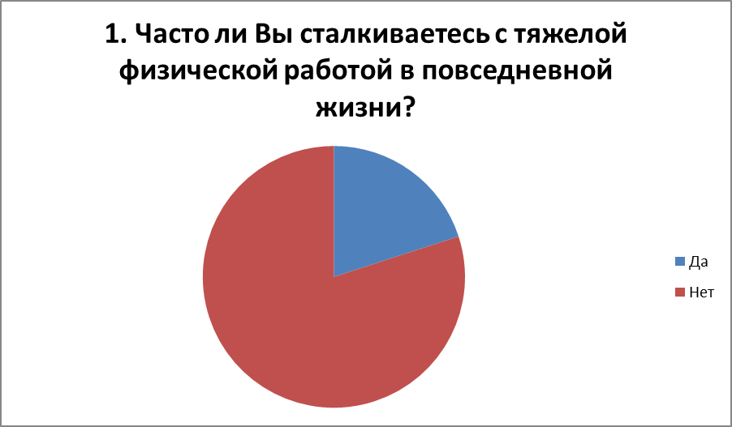
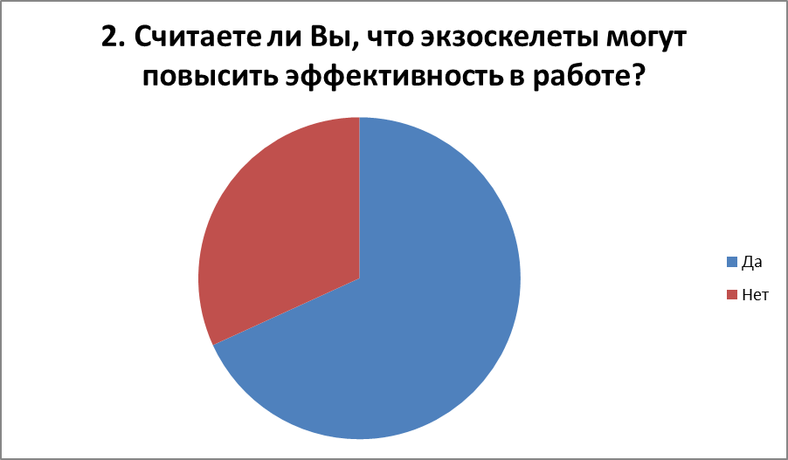
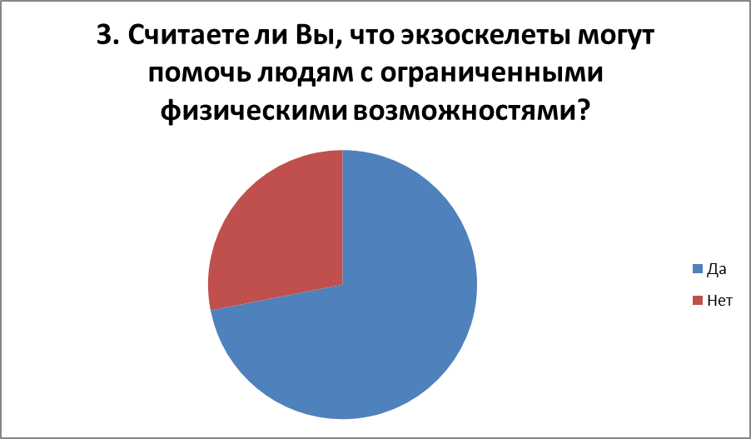

Slide 22
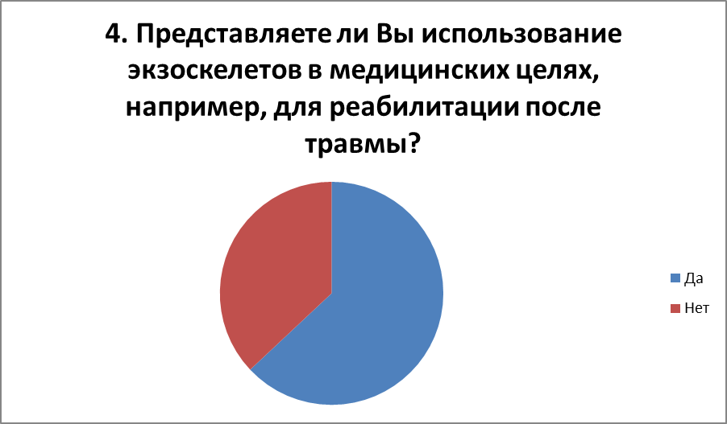
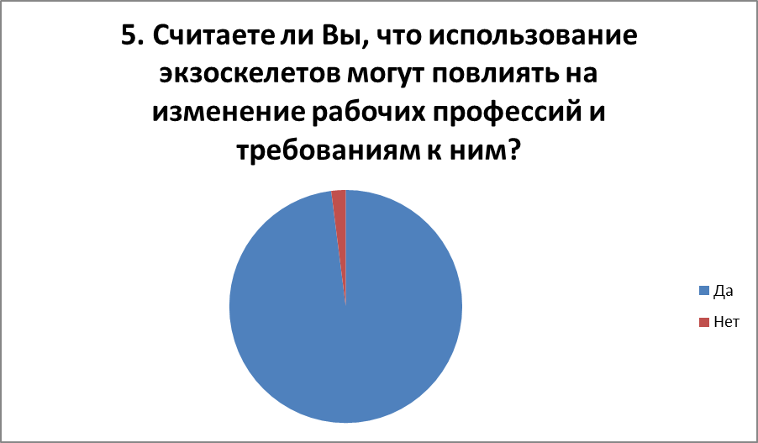
Исследования проводились среди учащихся
10 -11классов нашей школы

Slide 23
Апробация и внедрение результатов исследования
Перспективы использования результатов моей работы
В процессе выполнения моей исследовательской работы экзоскелет руки человека я понял что самое главное направление – это медицина. Практическое использование моей кисти очень мало – удерживает 230-470 грамм. В связи с этим следующая моя работа бионическая рука с модулем который будет позволять управлять всеми модулями с помощью биосигнала человека ( модуль ЭМГ) и датчика цвета с помощью которого можно будет настроить биопротез руки на различные жесты и конечно же усиленный каркас для больших физических нагрузок.

